Slide 1

Mikroekonomie
XMIK
Chování výrobce
22. 10. 2024
Olomouc
Autor: Ing. Jaroslav Škrabal, Ph.D.

Slide 2
Firma
Převážná většina nabídky výrobků a služeb je tvořena firmami.
Firmou rozumíme podnik ve smyslu mikroekonomické produkční jednotky a nikoli pouze název, pod kterym podnik působi.
2/67

Slide 3
Firma
Firma je samostatně kalkulujici jednotkou, jež v určitem ekonomickem prostředi nakupuje vyrobni faktory (vstupy), ktere za určitych technologickych podmínek mění na výrobky a služby (výstupy) a které pak v určitém ekonomickém prostředí prodává.
3/67

Slide 4
Časové období
Uvažujeme-li o období v ekonomii, setkáváme se zde s jednou zvláštnosti:
  Nechápeme je jako pouhý časový usek složeny z určitého počtu hodin, dnů nebo měsíců, ale jako funkční období, během kterého může proběhnout zkoumaný proces (v našem případě jde o firemni rozhodnuti) se všemi jeho důsledky.
4/67

Slide 5
Časové období
Pro naše uvažovani o tom, jak kratke je krátké období a jak dlouhé je dlouhé období, nebude důležitý ani tak fyzikální čas, jako spíše to, co se ve firmě uskuteční, stane.
V zásadě rozlišujeme čtyři období:
  Velmi krátké období,
  Krátké období,
  Dlouhé období,
  Velmi dlouhé období.
5/67

Slide 6
Časové období
Velmi krátké období:
  (momentary run) je tak kratke obdobi, že v produkci firmy nemůže dojit k žádný změně.
  Všechny veličiny včetně objemu výroby firmy jsou proto dané.
6/67

Slide 7
Časové období
Krátké období:
  (short run) je časové období, během něhož mohou byt změněny variabilní, tzn. proměnlivé vstupy (suroviny, energie, práce), nikoli však všechny vstupy.
  Fixními, tzn. neměnnými vstupy jsou zpravidla budovy, výrobní linky, stroje, sklady apod.
  Krátké období definujeme jako období, během něhož množství alespoň jednoho ze vstupů zůstává nezměněno.
7/67

Slide 8
Časové období
Krátké období:
  Ostatní vstupy se mění.
  Firma může měnit objem své produkce jen v rámci své výrobní kapacity, např. zvýšením nebo snížením počtu směn, změnou jejich délky, přijetím dodatečných pracovníků atd.
  Jinými slovy: Období je příliš krátké na to, aby v něm bylo možno uvádět do provozu další výrobní zařízeni, zakládat další závody.
8/67

Slide 9
Časové období
Dlouhé období:
  (long run) je obdobím, během něhož mohou byt změněny všechny vstupy – jak prace, suroviny, tak i kapitalove statky (vyrobni zařizeni, budovy).
  To znamena, že v dlouhém období jsou všechny vstupy variabilní a žádné veličiny nejsou konstantní.
  Disponibilní produkční kapacita firmy se zpravidla mění v dlouhém období, neboť v jeho časovém rámci lze instalovat nova výrobní zařízeni a zakládat další provozovny.
9/67

Slide 10
Časové období
Velmi dlouhé období:
  je natolik dlouhé, aby se v něm mohl výrazně projevit i vliv zásadních (průlomových výsledků) vědeckotechnického pokroku.
10/67

Slide 11
Časové období
Změny ve vybavenosti firmy výrobními faktory vždy vyžaduji čas, avšak změny jedněch faktorů jsou snadnější než změny faktorů jiných.
Proto existuji velké rozdíly mezi odvětvími, neboť používají rozdílné techniky a technologie.
Proto bude např. „krátké“ období v odvětvi vyrábějícím dětské stavebnice jinak „krátké“, než v odvětvi vyrábějícím technologicky náročné chemikálie nebo velká dopravní letadla.
V mikroekonomii, a konkrétně v teorii firmy, se zpravidla zabýváme chováním firmy v krátkém a dlouhém období.
11/67

Slide 12
Cíle firem
Cílem všech firem, s výjimkou firem v tzv. neziskovém sektoru, je maximalizace zisku (MR = MC).
  Maximalizace zisku jako cil firmy se stala standardním předpokladem, z něhož se v mikroekonomii vychází.
  Maximalizaci zisku rozumime usili firmy o takovou kvalitu, cenu a objem produkce, které umožňuji maximalizovat zisk.
  Může přitom jít o maximalizaci zisku v krátkém nebo dlouhém období.
  Firma zaměřena na maximalizaci zisku v dlouhém období bývá ochotna vzdat se časti zisku v současnosti ve prospěch dlouhodobého růstu firmy.
12/67

Slide 13
Cíle firem
Vznikem akciové formy podnikání došlo k oddělení „vlastnictví“ od „moci“.
  Manažeři, kteří mají větší přehled o fungování firmy než akcionáři, mohou upřednostňovat své cíle, jako je zvýšení tržního podílu nebo vyšší platy, místo maximalizace zisku.
  Tyto alternativní cíle nemusí být v souladu s maximalizací zisku, zvláště v krátkém období.
  Například velké investice mohou dočasně snižovat zisk.
  Někdy je také racionálnější zaměřit se na udržení firmy na trhu místo na maximalizaci zisku, zejména při poklesu poptávky.
13/67

Slide 14
Cíle firem
Firmy nejsou jen součástí ekonomického prostředí, ale také politického, sociálního, ekologického a kulturního.
Kromě ekonomických cílů sledují moderní firmy i jiné cíle, jako je zlepšení image ve společnosti, vytvoření pověsti dobrého zaměstnavatele, podpora sportu a prospěch pro místní komunitu.
Tyto cíle nemusí být v rozporu s maximalizací zisku.
Plnění mimoekonomických cílů často podporuje dosažení hlavního cíle firmy, kterým je maximalizace zisku.
14/67

Slide 15
Cíle firem
K alternativním cílům firmy patří mimo jiné:
  dosažení uspokojivé výše zisku,
  dosažení určitého podílu na trhu,
  snahu dlouhodobě přežít (cíl považován za prvotní),
  růst a expanze (cíl komplexní, zahrnující jak zisk, tak dlouhodobé přežití).
15/67

Slide 16
Baumolův model firmy
Tento manažerský model vychází z předpokladu, že cílem manažerů je maximalizace obratu (MR = 0) firmy, tedy funkce
TR = P * Q
Maxima obratu firma tedy dosahuje, pokud se mezní příjmy rovnají nule.
Obrat tudíž nemusí vždy růst s objemem výroby.
Manažeři v takovém modelu kladou důraz na růst firmy a její tržby, protože to může zvýšit jejich vlastní odměny, prestiž a postavení, i když to nemusí vést k nejvyššímu možnému zisku pro vlastníky (akcionáře).
Přesto musí dosahovat určitého minimálního zisku, aby uspokojili akcionáře a zajistili stabilitu firmy.
16/67

Slide 17
Produkční funkce
  Produkční funkce vyjadřuje vztah mezi množstvím vstupů, které byly použity ve výrobě v daném období, a maximálním objemem výstupu, který vstupy svým fungováním v daném období vytvořily.
Nejčastěji je používána dvou faktorová funkce v podobě:
Q = f (L, K)
kde L je prace a K je kapital
17/67

Slide 18
Produkční funkce
  Produkční funkce v krátkém období:
    Za krátké období (SR) označuje ekonomická teorie takový časový úsek, v jehož rámci existuje pouze jeden výrobní faktor, jehož najímané množství je daná firma ochotna měnit.
      Tento výstup je tak považován za variabilní výrobní faktor, kdežto ostatní výstupy jsou pokládány za vstupy fixní.
    Celkový produkt (TP) zachycuje celkový objem výstupu, který firma při dané úrovni fixního výrobního faktoru vyrobí s různými množstvím variabilních vstupů.
      TP = Q
18/67

Slide 19
Produkční funkce
  Produkční funkce v krátkém období:
    Mezní produkt (MP) zachycuje dodatečný objem produkce, který firma získá v okamžiku, kdy si pronajme dodatečnou jednotku výrobního faktoru.
    mezní produkt práce
    mezní produkt kapitálu v krátkém období není definován, protože objem kapitálu je konstantní.
19/67

Slide 20
Produkční funkce
  Produkční funkce v krátkém období:
    Průměrný produkt (AP) vyjadřuje podíl celkové produkce na jednotku příslušného výstupu.
    průměrný produkt variabilního vstupu práce
    průměrný produkt fixního vstupu kapitálu
20/67

Slide 21
Produkční funkce
  Produkční funkce v krátkém období:
    Zákon klesajících výnosů – pokud firma při výrobě postupně zvyšuje pronajímané množství variabilního faktoru, jež kombinuje s daným množstvím fixních vstupů, pak od určitého bodu (A) se začnou přírůstky dodatečného produktu postupně snižovat.
21/67

Slide 22
Produkční funkce
22/67

Slide 23
Produkční funkce
Produkční funkce v dlouhém období
  Dlouhým období (LR) označují ekonomové časový úsek, v jehož rámci jsou všechny výrobní faktory, vyjma technologie, považovány za výrobní faktory variabilní.
23/67

Slide 24
Produkční funkce
Produkční funkce v dlouhém období
  Izokvanta (IQ) či také izoproduktová křivka, která zobrazuje všechny kombinace výrobních faktorů, jež dané firmě umožňují vyprodukovat stejný objem výstupu.
  Soubor izoproduktových křivek pak tvoří mapu izokvant, pro niž platí, že každá výše položená izoproduktová křivka, tj. křivka nacházející se směrem na severovýchod od předchozí izolanty, zachycuje vyšší objem produkce.
  Izokvanty jsou tedy řazeny z kardinalisteckého hlediska.
24/67

Slide 25
Produkční funkce
Produkční funkce v dlouhém období
  Sklon izokvanty označujeme jako mezní míra technické substituce kapitálu prací (MRTS_{LK}).
  Jedná se o poměr, v němž je možno vzájemně nahrazovat kapitál prací, aniž by se změnil objem vyráběné produkce.
25/67

Slide 26
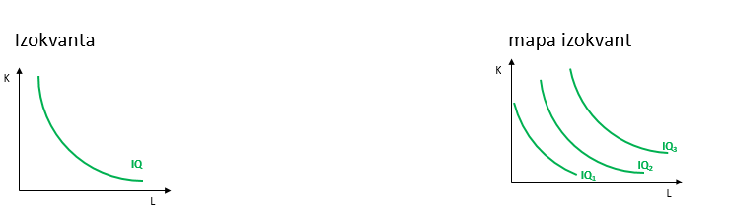
Produkční funkce
Produkční funkce v dlouhém období
26/67

Slide 27
Produkční funkce
Produkční funkce v dlouhém období
  Celkové náklady (TC)
    Jsou závislé jak na objemu vyráběné produkce, tak na cenách jednotlivých vstupů
  Nákladová funkce
    S jejíž pomocí je firma schopna určit minimální výši nákladů, které musí při stávajících cenách výrobních faktor vynaložit na výrobu určitého objemu produkce.
  Izokosta (CL)
    Či také izonákladové křiky, což je přímka zachycující všechny kombinace dvou výrobních faktorů, které si je firma schopna pronajmout za pevně stanovenou finanční částku.
27/67

Slide 28
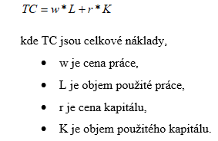
Produkční funkce
Produkční funkce v dlouhém období
  Izokosta (CL)
    Či také izonákladové křiky, což je přímka zachycující všechny kombinace dvou výrobních faktorů, které si je firma schopna pronajmout za pevně stanovenou finanční částku.
    Rovnice vyjadřující izokostu je rovnicí celkových nákladů (TC):
28/67

Slide 29
Produkční funkce
Produkční funkce v dlouhém období
  Sklon izokosty vyjadřuje schopnost firmy nahrazovat ve svém výrobních procesu jeden výrobní faktor druhým, bez toho, aby tato firma změnila výši svých celkových nákladů.
  izokosta
K
CL
L
29/67

Slide 30
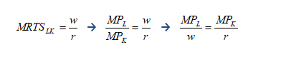
Produkční funkce
Produkční funkce v dlouhém období
  Faktory ovlivňující skon a poloho izokosty
    Izonákladové křivka je výrazně ovlivněna jak cenami pronajímaných výrobních faktorů, tak výši celkových nákladů, kterých chce daná firma dosáhnout.
  Nákladové optimum firmy
    Firma dosahuje v bodě, v němž se příslušná izokvanta dotýká nejnižší dostupné izokosty, tj. v bodě, v němž je izonákladové křivka tečou křiky izoproduktová.
30/67

Slide 31
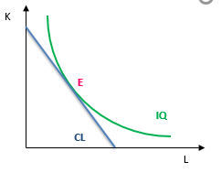
Produkční funkce
Produkční funkce v dlouhém období
nákladové optimum firmy
Firmy dosahuje svého nákladového optima pouze tehdy, pokud poslední koruna vynaložena na pronájem jednotlivých výrobních faktorů přinese firmě stejný přírůstek produkce.
31/67

Slide 32
Příjmy, náklady a zisk firmy
Náklady firmy
  Produkce výrobků a služeb není možná bez vynaloženi nákladů.
  Výrobní faktory jsou vzácné, a proto výroba daného statku vždy znamená ztrátu možnosti vyrábět něco jiného.
  V tomto smyslu znamenají výrobní náklady oběť, neboť tím, že jsme se rozhodli pomoci výrobních faktorů vyrábět statek X, nemůžeme tytéž výrobní faktory použit k výrobě statku Y.
32/67

Slide 33
Příjmy, náklady a zisk firmy
Náklady firmy
  Vyrábí-li se např. letadlo, jsou skutečně náklady na jeho výrobu dany hodnotou výrobků a služeb, které nemohly byt získaný pomoci těch výrobních činitelů, jež by byly použity k výrobě letadla.
  Takto pojaté náklady označujeme jako náklady obětované příležitosti.
33/67

Slide 34
Příjmy, náklady a zisk firmy
Náklady firmy
  Jakmile má byt při nezměněném zdrojovém vybaveni vyprodukováno vice jednoho statku,
  musíme se vzdát určitého množství jiného statku.
  Pojetí výrobních nákladů jako nákladů obětované příležitosti je pojetím základním a zároveň nejobecnějším.
34/67

Slide 35
Příjmy, náklady a zisk firmy
Fixní, variabilní a celkové náklady
  Fixní náklady (FC – fixed costs) jsou definovaný jako náklady, jejichž výše se nemění se změnami rozsahu produkce.
  Pomoci fixních nákladů jsou vytvářeny zejména technické a organizační podmínky pro výrobní proces.
  Typickými případy fixních, tzn. pevných nákladů jsou odpisy (amortizace) budov a zařízeni, úroky z přijatých úvěrů, mzdy managementu, najemne, naklady na vytapěni a osvětleni objektů.
35/67

Slide 36
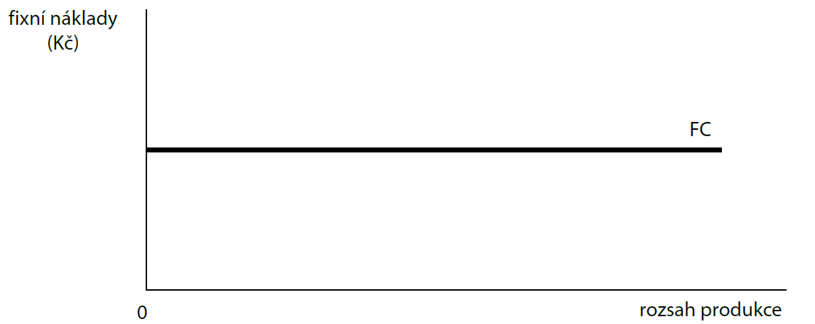
Příjmy, náklady a zisk firmy
Fixní, variabilní a celkové náklady
  Fixní náklady (FC – fixed costs)
36/67

Slide 37
Příjmy, náklady a zisk firmy
Fixní, variabilní a celkové náklady
  Variabilní náklady (VC – variable costs) se, na rozdíl od nákladů fixních, mění s rozsahem vyroby.
  Patři sem např. naklady na mzdy pracovniků bezprostředně spjatych s vyrobou, na suroviny, materiál a přísady, náklady na energii bezprostředně související s výrobou, např. na pohon strojů.
37/67

Slide 38
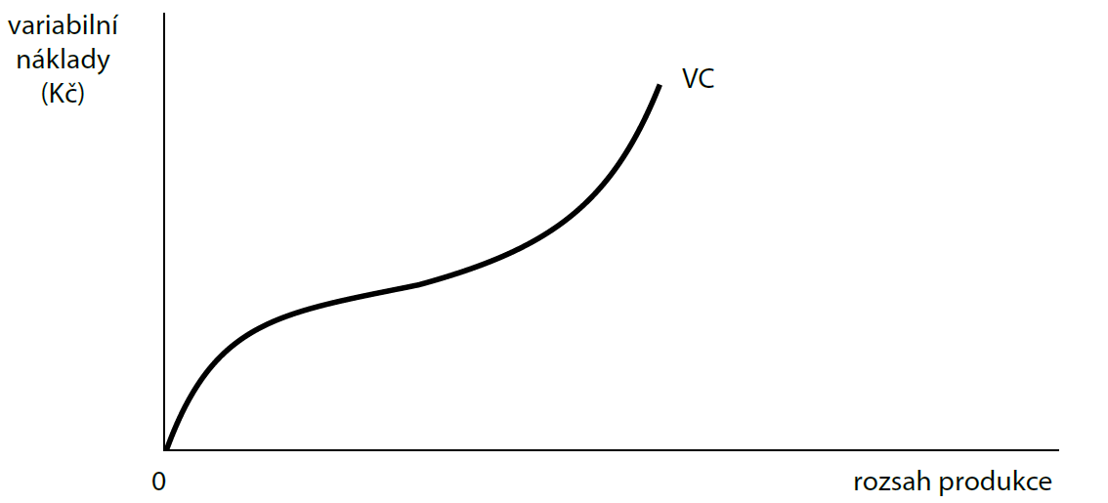
Příjmy, náklady a zisk firmy
Fixní, variabilní a celkové náklady
  Variabilní náklady (VC – variable costs)
38/67

Slide 39
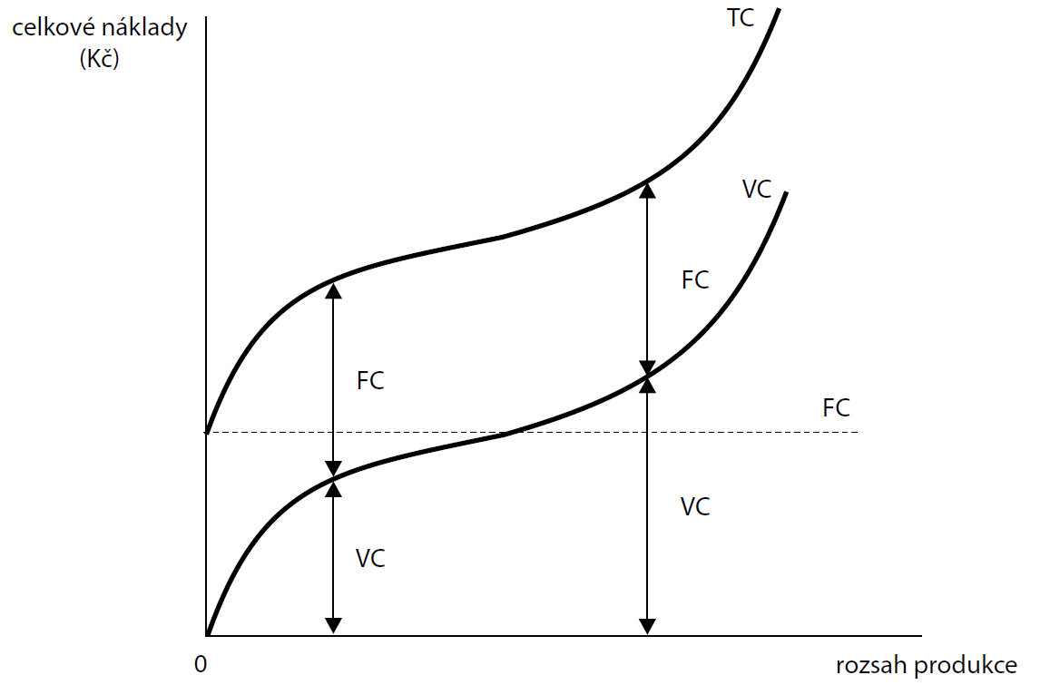
Příjmy, náklady a zisk firmy
Fixní, variabilní a celkové náklady
  Celkové náklady (TC – total costs) jsou součtem fixních a variabilních nákladů.
39/67

Slide 40
Příjmy, náklady a zisk firmy
Fixní, variabilní a celkové náklady
  Celkové náklady (TC – total costs)
  Pozice křivky TC se liší od pozice křivky VC, což je zcela logické, neboť celkové náklady zahrnuji kromě variabilních nákladů (modelujících tvar křivky TC ) i náklady fixní (determinující výchozí úroveň křivky TC).
40/67

Slide 41
Příjmy, náklady a zisk firmy
Fixní, variabilní a celkové náklady
  Celkové náklady (TC – total costs)
  TC = FC + VC
41/67

Slide 42
Příjmy, náklady a zisk firmy
Průměrné náklady (AC):
  náklady, které vyjadřují podíl celkových nákladů na jednotku produkce.
  Průměrné fixní náklady (AFC):
    náklady, které vyjadřují podíl celkových fixních nákladů na jednotku produkce.
42/67

Slide 43
Příjmy, náklady a zisk firmy
  Průměrné variabilní náklady (AVC):
    náklady, které vyjadřují podíl celkových variabilních nákladů na jednotku produkce.
Mezní náklady (MC):
  náklady dodatečného vstupu nutného k produkci mezní jednotky výstupu.
  Poměřují změnu celkových nákladů ke změně výstupu o jednotku.
43/67

Slide 44
Příjmy, náklady a zisk firmy
Z hlediska pojetí nákladů musíme rozlišovat účetní a ekonomické pojetí nákladů a pojetí nákladů v krátkém a v dlouhém období.
Účetní (explicitní náklady) = náklady, které musí firma reálně vynaložit v peněžní podobě na nákup nebo nájem výrobních faktorů.
  Najdeme je v účetních výkazech.
Implicitní náklady (alternativní náklady, náklady obětovaných příležitostí) = náklady, které firma reálně neplatí, jedná se o jakýsi ušlý příjem z výrobních faktorů.
44/67

Slide 45
Příjmy, náklady a zisk firmy
Ekonomické náklady = jedná se o součet explicitních a implicitních nákladů.
  V rámci pojetí nákladů z hlediska krátkého a dlouhého období pak budeme nákladem rozumět náklad ekonomický.
45/67

Slide 46
Příjmy, náklady a zisk firmy
Náklady krátkého období:
  Jedná se o minimální výši nákladů, které bude muset daná firma vynaložit na výrobu určitého objemu produkce v okamžiku, kdy disponuje určitým množstvím fixního výrobního faktoru (kapitálu) a různým množstvím variabilního výrobního faktoru (práce).
46/67

Slide 47
Příjmy, náklady a zisk firmy
Náklady v dlouhém období:
  Jedná se o minimální výši nákladů, které bude muset firma vynaložit na výrobu určitého objemu produkce v okamžiku, kdy disponuje pouze variabilními výrobními faktory.
  Fixní náklady – pro krátké období to byly náklady na kapitál – se v dlouhém období mění ve variabilní.
47/67

Slide 48
Příjmy, náklady a zisk firmy
Rozdíl mezi výdaji a náklady:
  Výdaje jsou reálné peněžní toky v organizaci (cash flow) – jedná se o úbytky finančních prostředků (například zaplacení faktury, zaplacení za pohonné hmoty na benzínové pumpě).
  Jejich výsledkem je tedy snížení množství finančních prostředků na účtu nebo v pokladně.
48/67

Slide 49
Příjmy, náklady a zisk firmy
Rozdíl mezi výdaji a náklady:
  Oproti tomu náklady vznikají spotřebou zdrojů, jsou to hmotné toky které mají peněžní vyjádření.
  Náklady nutně nemusí znamenat úbytek finančních prostředků.
  Náklady vznikají například provozem automobilu nebo budovy.
49/67

Slide 50
Příjmy, náklady a zisk firmy
Příjmy
  Obecně můžeme řičí, že příjmy firmy představuji sumu peněžních prostředků, které firmě plynou z prodeje jeji produkce.
  Celkový příjem (TR – total revenue) je celková peněžní částka, kterou firma získá prodejem své produkce.
50/67

Slide 51
Příjmy, náklady a zisk firmy
Příjmy
  Celkový příjem vypočítáme, když cenu jednotky produkce (P) vynásobíme množstvím produkce (produktu):
  TR = P * Q
51/67

Slide 52
Příjmy, náklady a zisk firmy
Příjmy
  Průměrný příjem (AR) = příjem, který vyjadřuje příjem (výnos) firmy na jednotku produkce.
  Všeobecně se průměrný příjem rovná ceně
  (AR = P).
52/67

Slide 53
Příjmy, náklady a zisk firmy
Příjmy
  Mezní příjem (MR) = zobrazuje změnu celkového příjmu vyvolanou změnou vyrobeného množství o jednotku.
  Dále je nutné rozlišovat, zda firma vystupuje na dokonale konkurenčním trhu nebo na nedokonale konkurenčním trhu! (viz budoucí přednášky)
53/67

Slide 54
Příjmy, náklady a zisk firmy
Zisk
  Na obecne urovni definujeme zisk jako rozdil mezi přijmy (tržbami) firmy a jejimi naklady.
  Normálním ziskem rozumíme zisk, kterého je dosahováno při míre zisku, jež je v dané ekonomice běžná.
54/67

Slide 55
Příjmy, náklady a zisk firmy
Zisk
  Jde o typickou, obvyklou a v jistém smyslu průměrnou míru zisku v danem hospodařstvi.
  Je to mira zisku, kterou by firma mohla očekavat, kdyby sve zdroje vložila do jiných odvětvi, tzn. do produkce jiných výrobků a služeb.
55/67

Slide 56
Příjmy, náklady a zisk firmy
Zisk
  Ekonomickým ziskem je přesah zisku nad ziskem normalnim.
  To znamena, že výrobní faktory jsou zde zhodnocovány vice, než by byly na jiných místech ekonomiky.
  Ekonomicky zisk můžeme proto chápat jako nějaký zisk mimořádný.
  Přítomnost ekonomického zisku a jeho velikost zjistíme, když od celkového přijmu firmy odečteme celkove naklady produkce.
56/67

Slide 57
Příjmy, náklady a zisk firmy
Zisk
  ekonomicky zisk = celkový příjem – celkové náklady
  ekonomický zisk = TR – TC
  Ekonomický zisk (π_{E}) = rozdíl mezi příjmy a ekonomickými náklady [(= náklady, jejichž výše je dána součtem explicitních a implicitních nákladů (= výnosy, o které firma přichází tím, že využívá své omezené zdroje právě určitým a nikoliv jiným způsobem)].
57/67

Slide 58
Příjmy, náklady a zisk firmy
Zisk
  ekonomický zisk = celkové příjmy – (explicitní + implicitní náklady)
58/67

Slide 59
Příjmy, náklady a zisk firmy
Zisk
  Účetní zisk (π_{A}) = rozdíl mezi celkovými příjmy firmy a explicitními náklady (= náklady, které byly reálně vynaloženy na nákup výrobních faktorů).
  účetní zisk = celkové příjmy – explicitní náklady
59/67

Slide 60
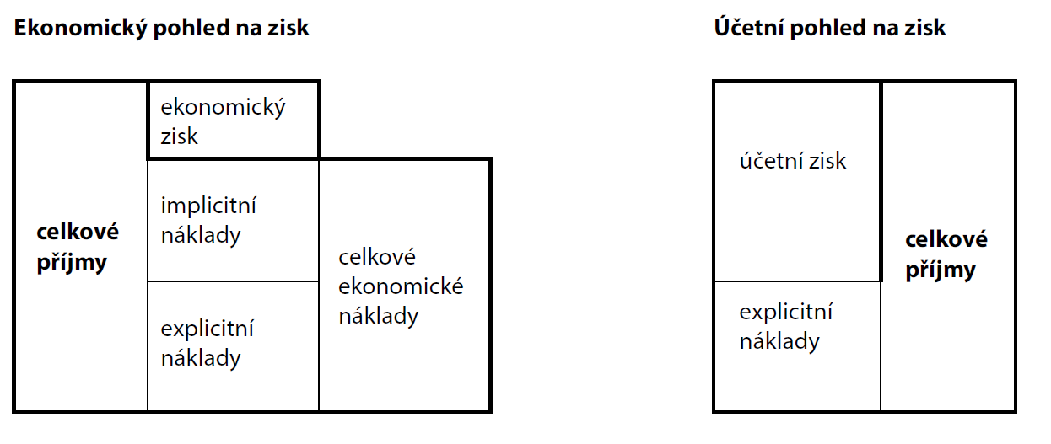
Příjmy, náklady a zisk firmy
Zisk
60/67

Slide 61
K procvičení
Firma Humbula vyrábí sedla na velbloudy. Zaměstnává 5 zaměstnanců, kterým platí měsíční mzdu 13 500 Kč/každému. Nájem 4 strojů firmu stojí 39 500 Kč.
a) Jaké jsou celkové náklady firmy?
b) Napište rovnici izokosty a nakreslete ji.
c) Co se všechno změní, klesne-li mzda dělníka na
12 000 Kč a firma zároveň zaměstná dalšího zaměstnance.
61/67

Slide 62
K procvičení
a) Jaké jsou celkové náklady firmy?
L = 5
w = 13 500 Kč
K = 4
r = 9 875 Kč
TC = w * L + r * K
TC = 13 500 * 5 + 9 875 * 4
TC = 107 000 Kč
62/67

Slide 63
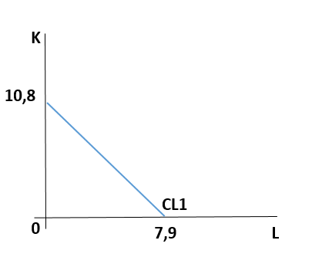
K procvičení
b) Napište rovnici izokosty a nakreslete ji.
CL: TC = L * w + K * r
107 000 = L * 13 500 + K * 9875
Body k grafu (K;L)
L: 107 000/13 500 = 7,9
K: 107 000/ 9 875 = 10,8
63/67

Slide 64
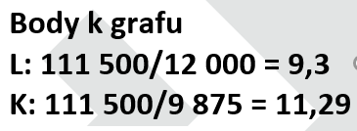
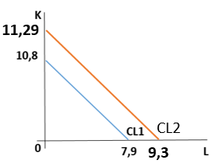
K procvičení
c) Co se všechno změní, klesne-li mzda dělníka na 12 000 Kč a firma zároveň zaměstná dalšího zaměstnance.
w = 12 000 Kč
L = 6
TC = w * L + r * K
TC = 12 000 * 6 + 9 875 * 4
TC = 111 500 Kč
CL: TC = L * w + K * r
111 500 = L * 12 000 + K * 9 875
64/67

Slide 65











K procvičení
Nechť je zadána krátkodobá produkční funkce:
Q = 230L + 32L² – 7L³ . Určete hodnotu mezního, průměrného i celkového produktu práce pro použitých 5 jednotek práce.
Q = 230L + 32L² – 7L
$$AP= \frac{TP}{L}$$
$$TP=\text{230}\text{L}\text{ + 32}\text{L}\text{2}\text{ – 7}\text{L}\text{3 }$$
TP = 230L + 32L² – 7L³
$${TP}_{5}=\text{230}\text{L}\text{ + 32}\text{L}\text{2}\text{ – 7}\text{L}\text{3 }$$
$$AP= \frac{\text{230}\text{L}\text{ + 32}\text{L}\text{2}\text{ – 7}\text{L}\text{3}}{L}$$
$${TP}_{5}=\text{230}\text{∗5}\text{ + 32}\text{∗5}\text{2}\text{ – 7}\text{∗5}\text{3 }$$
MP = 230 + 64L – 21L²
$${TP}_{5}=\text{1 075}$$
$${MP}_{5}=\text{230 + 64}\text{L}\text{ – 21}\text{L}\text{2}$$
$${AP}_{5}= \frac{\text{230}\text{∗5}\text{ + 32}\text{∗5}\text{2}\text{ – 7}\text{∗5}\text{3}}{5}$$
$${MP}_{5}=\text{230 + 64}\text{∗5}\text{ – 21}\text{∗5}\text{2}$$
$${AP}_{5}=215$$
$${MP}_{5}=\text{25}$$
65/67

Slide 66









K procvičení
Celkové náklady firmy na výrobu daného statku jsou dány rovnicí: TC = 70 + 3Q + 2Q² a celkové příjmy:
TR = 35Q. Pokud firma maximalizuje zisk, bude její hospodářský výsledek:
$$π=TR −TC$$
$$π=TR −TC$$
$$MR=MC$$
$$35=3+4Q$$
TR = 35Q
$$π=280 −222$$
TR = 35Q
$$− 4Q=−35+3$$
TR = 35*8
$$π=58 Kč$$
MR = 35
$$− 4Q=−32$$
TR = 280 Kč
TC = 70 + 3Q + 2Q²
$$Q=8 ks$$
TC = 70 + 3Q + 2Q²
MC = 3 + 4Q
TC = 70 + 3*8 + 2*8²
TC = 222 Kč
66/67

Slide 67
DĚKUJI ZA POZORNOST

